Slide 1
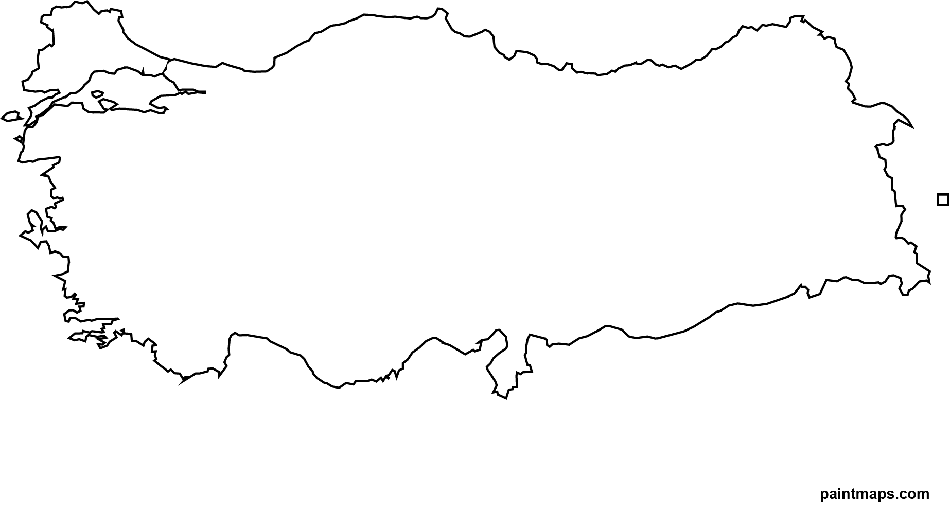

……………….
Ramazan
mantı
……………….
……………….
güreş
……………….
BAYRAMLARIMIZ
……………..
YEMEKLERİMİZ
………………..
……………….
………………
………………..
ATA SPORLARIMIZ
……………….
……………….
………………
……………….
……………
……………
…………
……………….
…………
MİLLİ KÜLTÜR
ÖGELERİMİZ
masal
DİLİMİZ
MÜZİK
ALETLERİMİZ
davul
……………
……………
…………
hat sanatı
……………….
……………….
……………….
……………….
……………….
EL
SANATLARIMIZ
GELENEK
GÖRENEKLERİMİZ
YÖRESEL
OYUNLARIMIZ
……………….
kına gecesi
Kaşık oyunu
……………….
……………….
……………….
……………….
……………….
……………….
……………….
a.yasarca_etkinlikler

